Slide 1
安装第三方库不成功，修改镜像网站
pip install -i http://pypi.mirrors.ustc.edu.cn/simple/ requests
国内常见的镜像源：
阿里云 http://mirrors.aliyun.com/pypi/simple/
中国科技大学 https://pypi.mirrors.ustc.edu.cn/simple/
豆瓣(douban) http://pypi.douban.com/simple/
清华大学 https://pypi.tuna.tsinghua.edu.cn/simple/
中国科学技术大学 http://pypi.mirrors.ustc.edu.cn/simple/

Slide 2

BeautifulꢀSoup库入门
WS04

Slide 3
课程内容
1、Beautifulꢀ Soup库解析HTML页面
Beautifulꢀ Soup库的基本元素
基于bs4库的HTML内容遍历方法
基于bs4库的HTML格式输出
2、信息标记与提取
3、实例：中国大学排名

Slide 4

Beautifulꢀ Soup库的安装

Slide 5
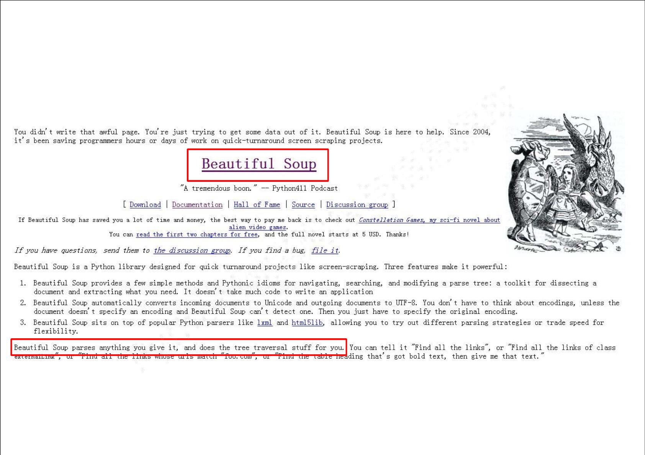
https://www.crummy.com/software/BeautifulSoup/

Slide 6
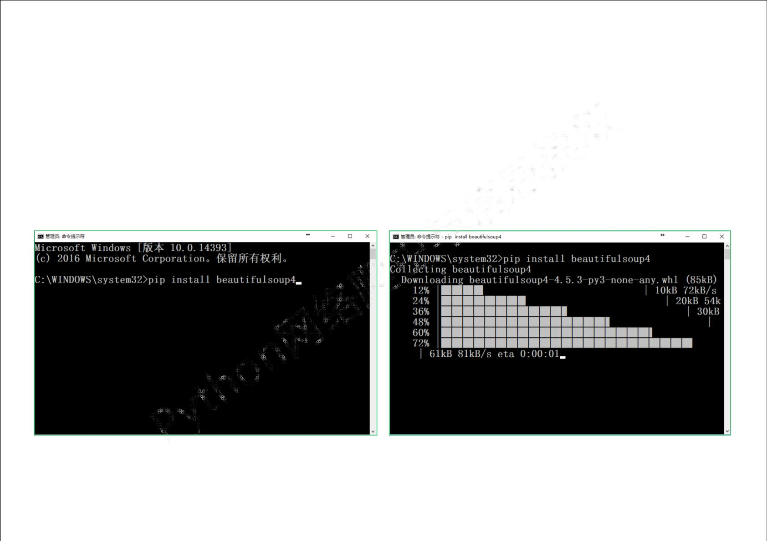
Beautifulꢀ Soup库的安装
Win平台:ꢀ“以管理员身份运行”cmd
执行 pipꢀinstallꢀbeautifulsoup4

Slide 7
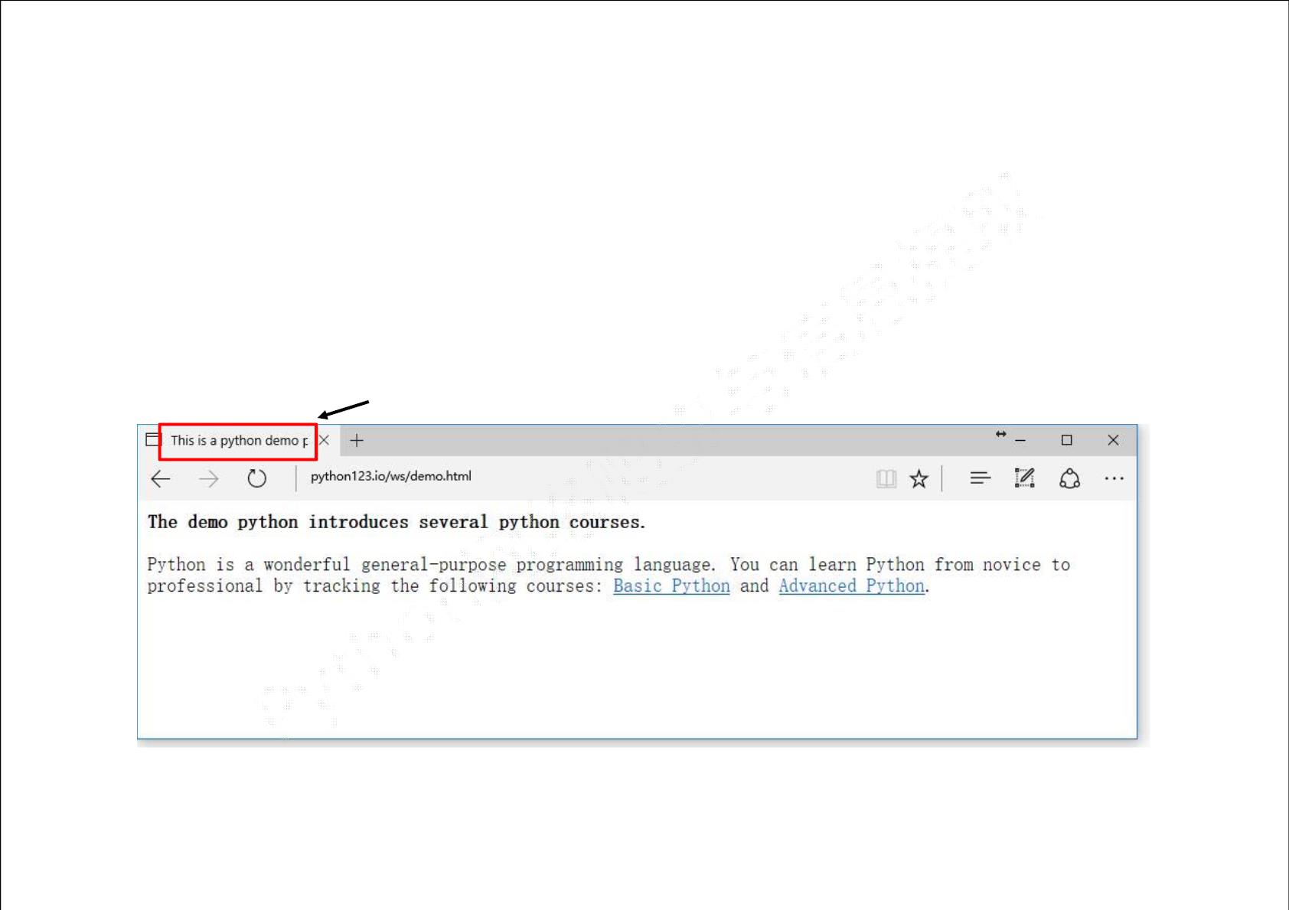
Beautifulꢀ Soup库的安装小测
演示HTML页面地址：http://python123.io/ws/demo.html
文件名称：demo.html
<title>…</title>

Slide 8

Beautifulꢀ Soup库的安装小测
页面源代码：HTML 5.0格式代码
<html><head><title>Thisꢀisꢀaꢀpythonꢀdemoꢀpage</title></head>
<body>
<p class="title"><b>Theꢀdemoꢀpythonꢀintroducesꢀseveralꢀpythonꢀcourses.</b></p>
<pꢀclass="course">Pythonꢀisꢀaꢀwonderfulꢀgeneral‐purposeꢀprogrammingꢀlanguage.ꢀYouꢀcanꢀ
learnꢀPythonꢀfromꢀnoviceꢀtoꢀprofessionalꢀbyꢀtrackingꢀtheꢀfollowingꢀcourses:
<aꢀhref="http://www.icourse163.org/course/BIT‐268001"ꢀclass="py1"ꢀid="link1">Basicꢀ
Python</a> andꢀ<aꢀhref="http://www.icourse163.org/course/BIT‐1001870001"ꢀclass="py2"ꢀ
id="link2">AdvancedꢀPython</a>.</p>
</body></html>

Slide 9
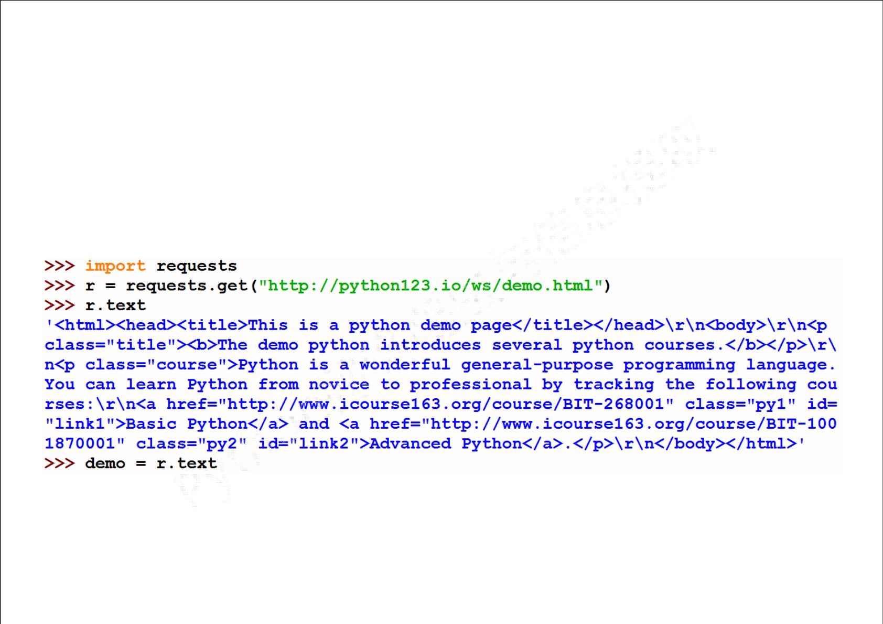
Beautifulꢀ Soup库的安装小测
用Requests库获取demo.html源代码：

Slide 10
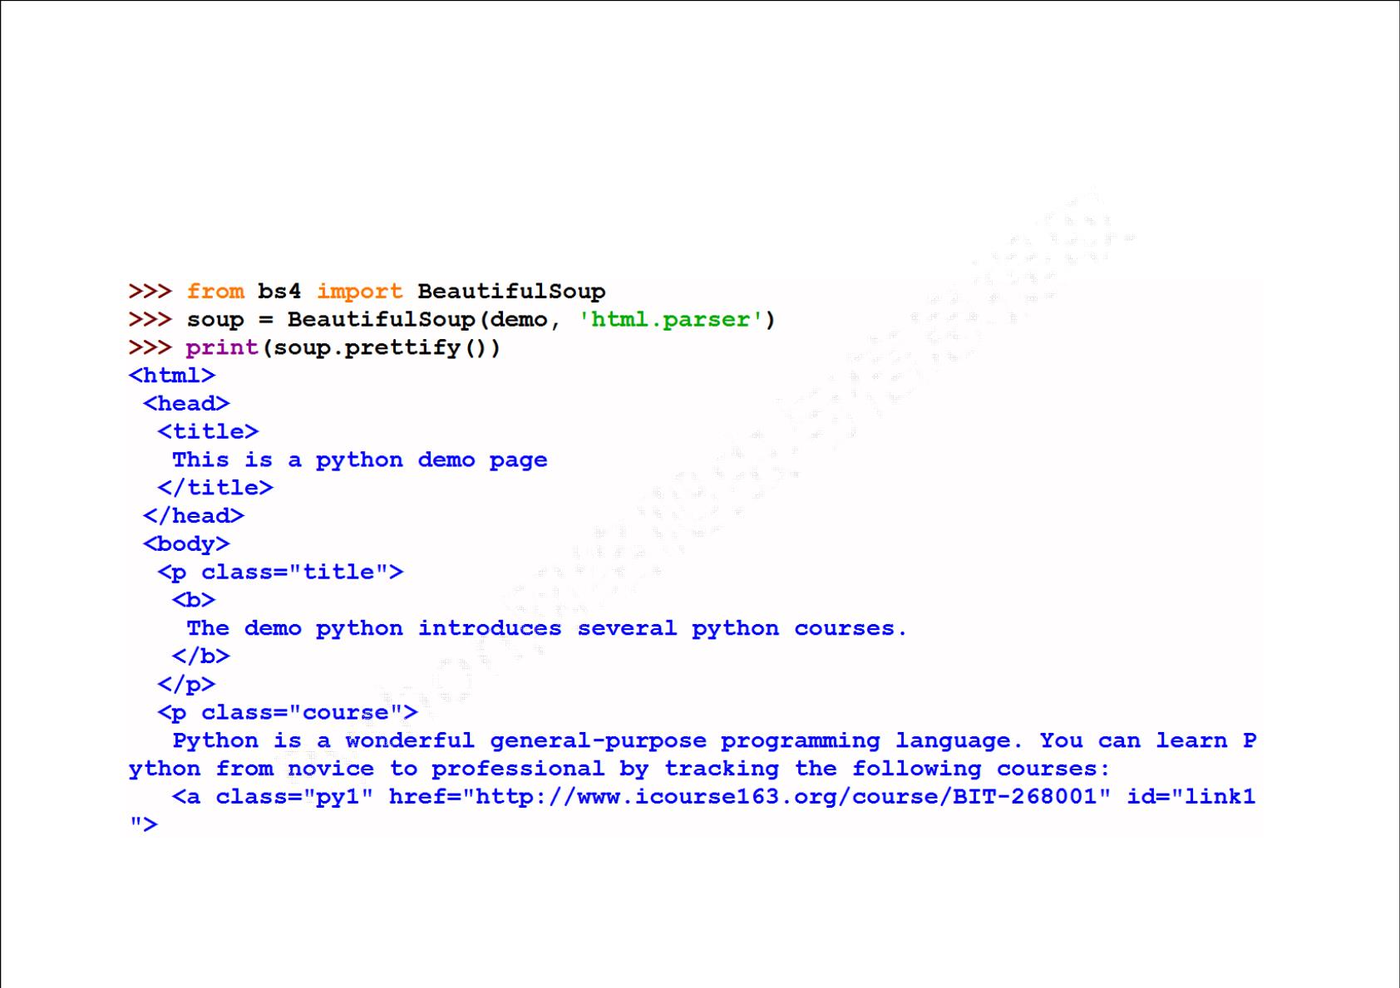
Beautifulꢀ Soup库的安装小测

Slide 11

from bs4ꢀimport BeautifulSoup
soupꢀ=ꢀBeautifulSoup('<p>data</p>', 'html.parser')

Slide 12
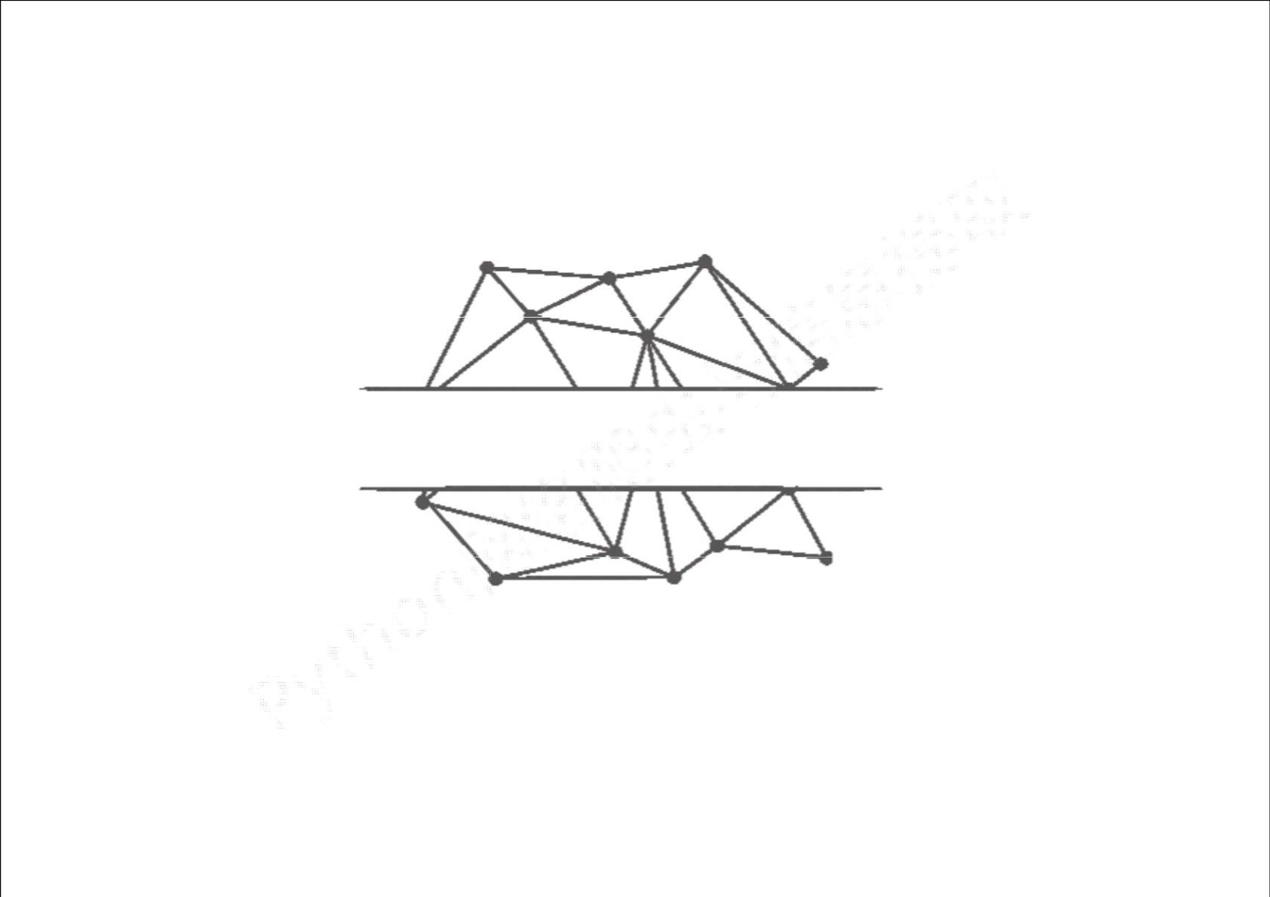
Beautifulꢀ Soup库的基本元素

Slide 13

Beautifulꢀ Soup库的理解
<html>
<body>
<pꢀclass=“title”>ꢀ…ꢀ</p>
</body>
</html>
标签树
BeautifulꢀSoup库是解析、遍历、维护“标签树”的功能库

Slide 14

Beautifulꢀ Soup库的理解
<p>..</p>ꢀ:ꢀ标签 Tag
<pꢀclass=“title”>ꢀ…ꢀ</p>
名称 Name 属性 Attributes
成对出现
0个或多个

Slide 15

Beautifulꢀ Soup库的引用
BeautifulꢀSoup库，也叫beautifulsoup4ꢀ或 bs4
约定引用方式如下，即主要是用BeautifulSoup类
from bs4ꢀimport BeautifulSoup
import bs4

Slide 16
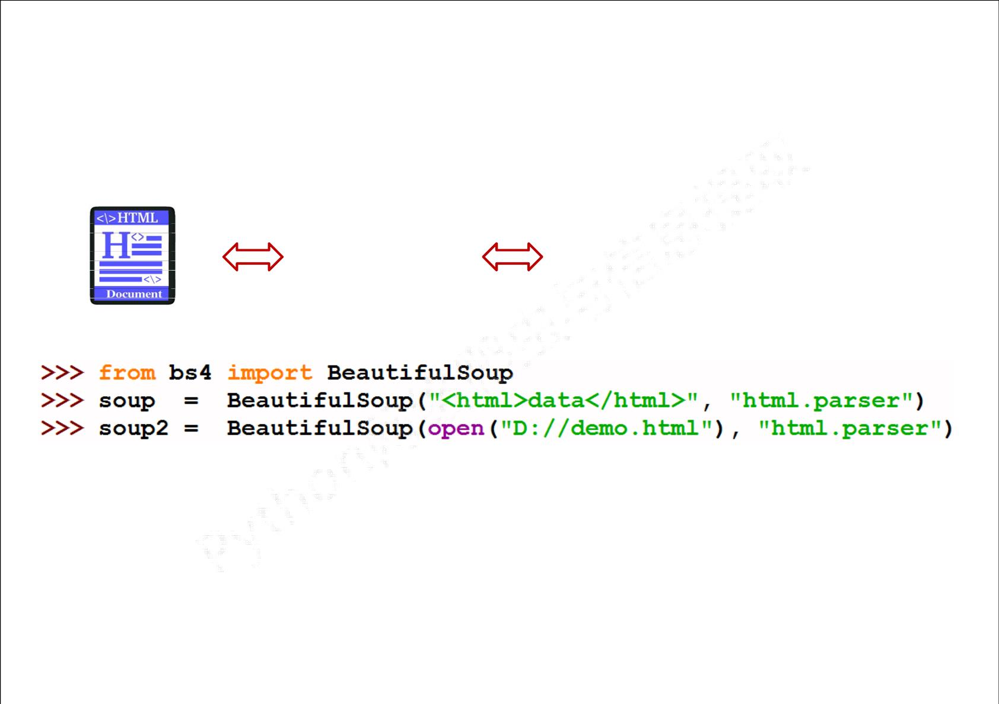
BeautifulSoup类
标签树
BeautifulSoup
类
BeautifulSoup对应一个HTML/XML文档的全部内容

Slide 17
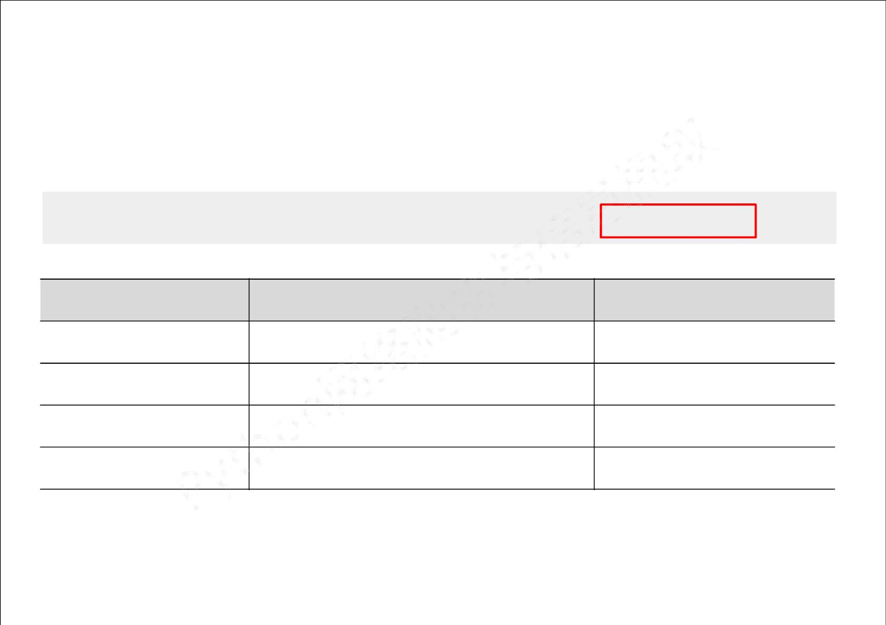
BeautifulꢀSoup库解析器
soup = BeautifulSoup('<html>data</html>'，
)
解析器
使用方法
条件
bs4的HTML解析器
lxml的HTML解析器
lxml的XML解析器
html5lib的解析器
BeautifulSoup(mk,'html.parser') 安装bs4库
BeautifulSoup(mk,'lxml')
BeautifulSoup(mk,'xml')
BeautifulSoup(mk,'html5lib')
pipꢀinstallꢀlxml
pipꢀinstallꢀlxml
pipꢀinstallꢀhtml5lib

Slide 18
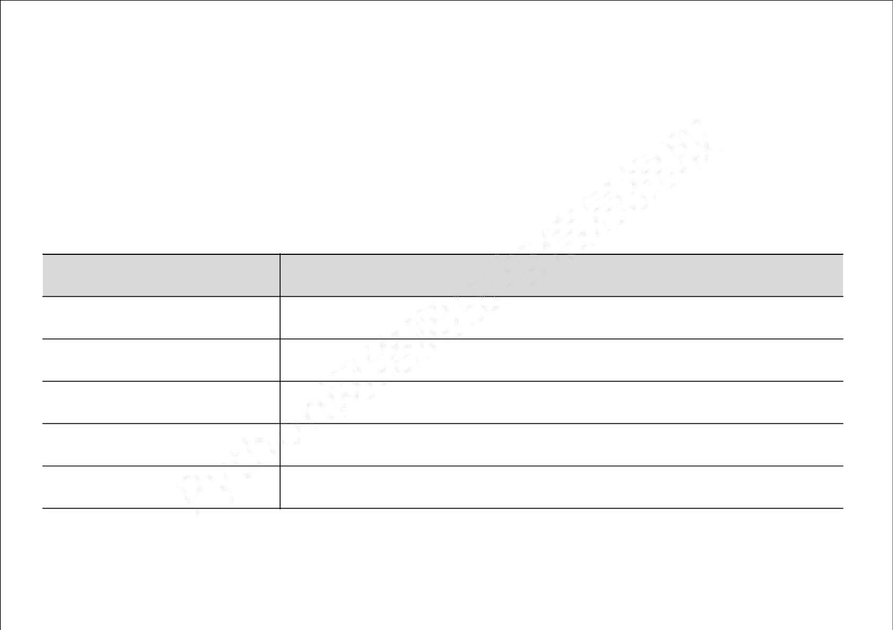
BeautifulSoup类的基本元素
<pꢀclass=“title”>ꢀ…ꢀ</p>
基本元素
说明
Tag
标签，最基本的信息组织单元，分别用<>和</>标明开头和结尾
标签的名字，<p>…</p>的名字是'p'，格式：<tag>.name
标签的属性，字典形式组织，格式：<tag>.attrs
标签内非属性字符串，<>…</>中字符串，格式：<tag>.string
标签内字符串的注释部分，一种特殊的Comment类型
Name
Attributes
NavigableString
Comment

Slide 19
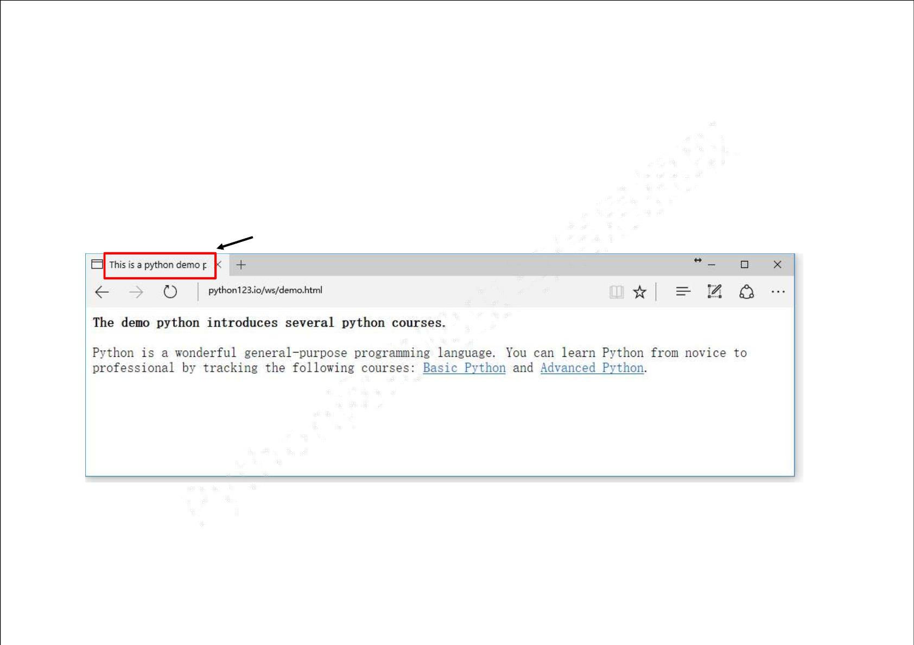
回顾demo.html
演示HTML页面地址：http://python123.io/ws/demo.html
<title>…</title>

Slide 20
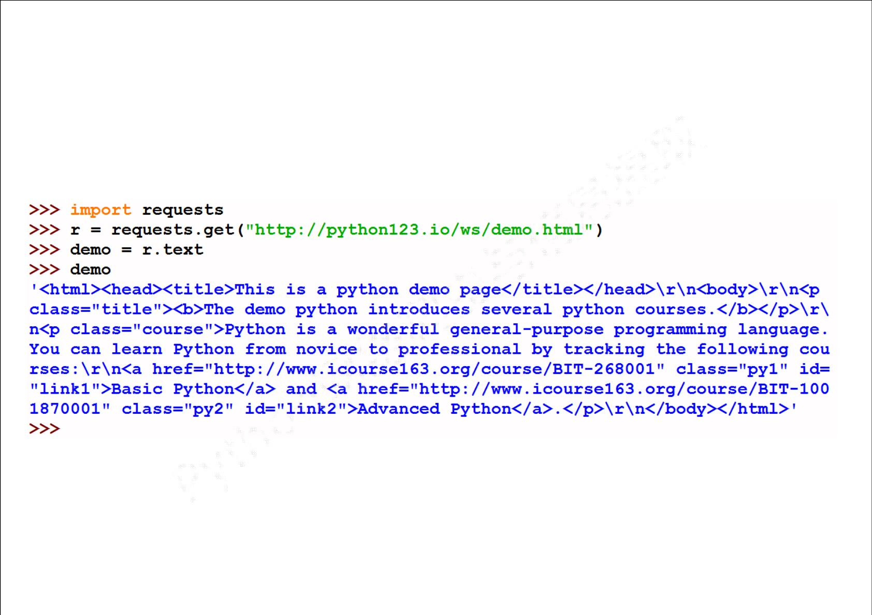
回顾demo.html

Slide 21
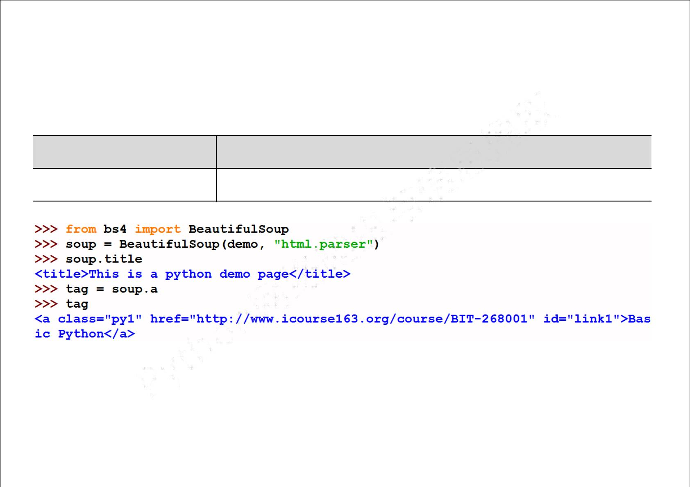
Ta g 标签
基本元素
说明
Tag
标签，最基本的信息组织单元，分别用<>和</>标明开头和结尾
任何存在于HTML语法中的标签都可以用soup.<tag>访问获得
当HTML文档中存在多个相同<tag>对应内容时，soup.<tag>返回第一个

Slide 22
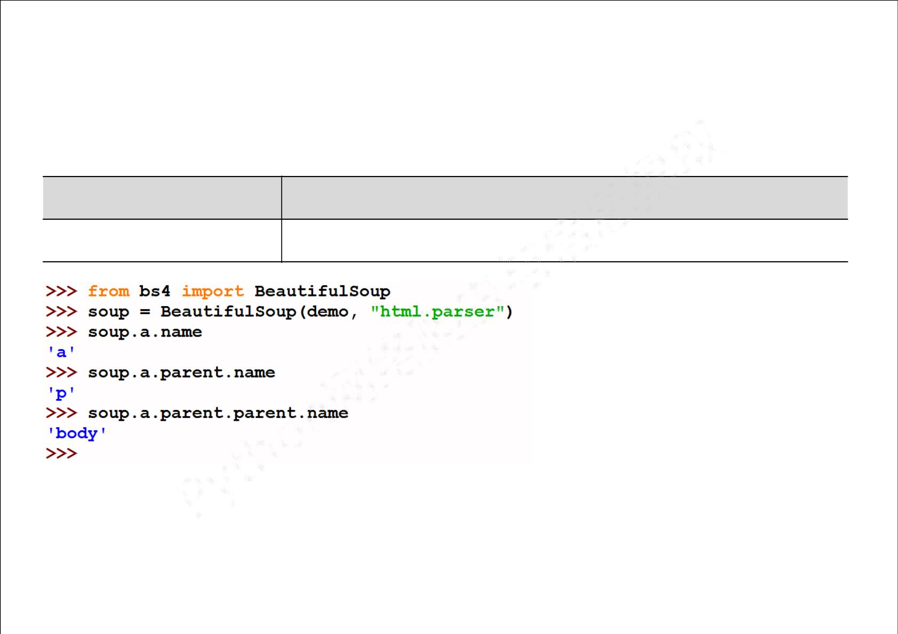
Tag的name（名字）
基本元素
说明
Name
标签的名字，<p>…</p>的名字是'p'，格式：<tag>.name
每个<tag>都有自己的名字，通过<tag>.name获取，字符串类型

Slide 23
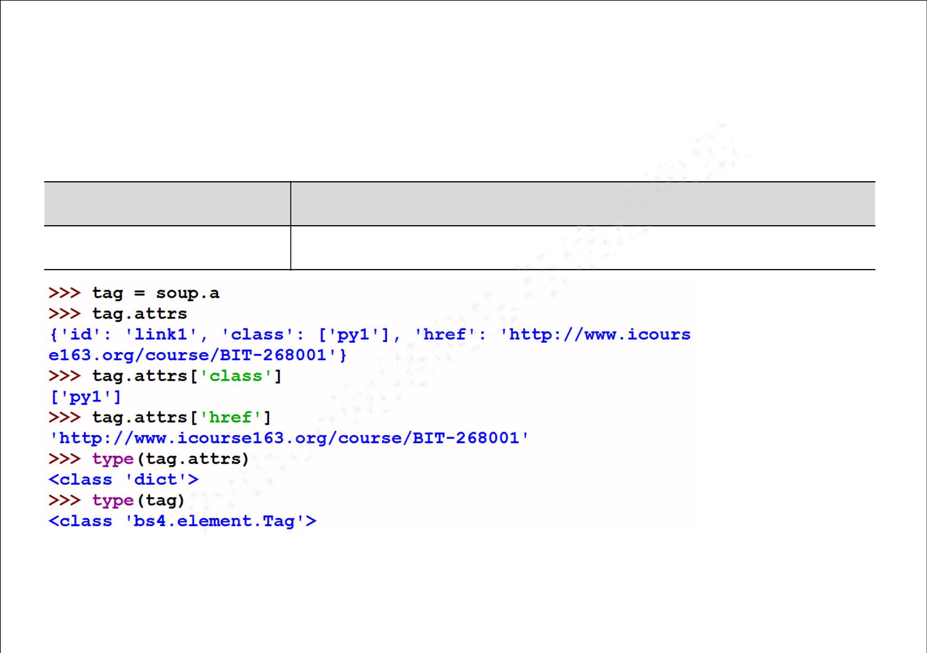
Tag的attrs（属性）
基本元素
说明
Attributes
标签的属性，字典形式组织，格式：<tag>.attrs
一个<tag>可以有0或多个属性，字典类型

Slide 24
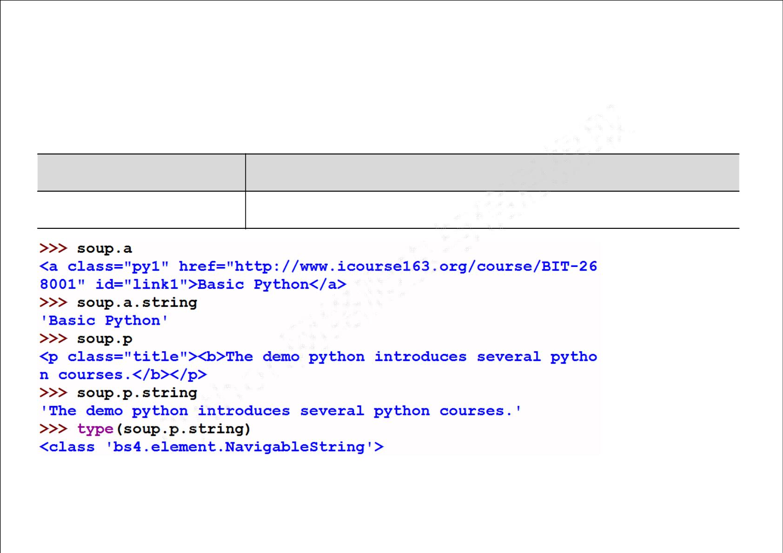
Tag的NavigableString
基本元素
说明
NavigableString
标签内非属性字符串，<>…</>中字符串，格式：<tag>.string
NavigableString可以跨越多个层次

Slide 25
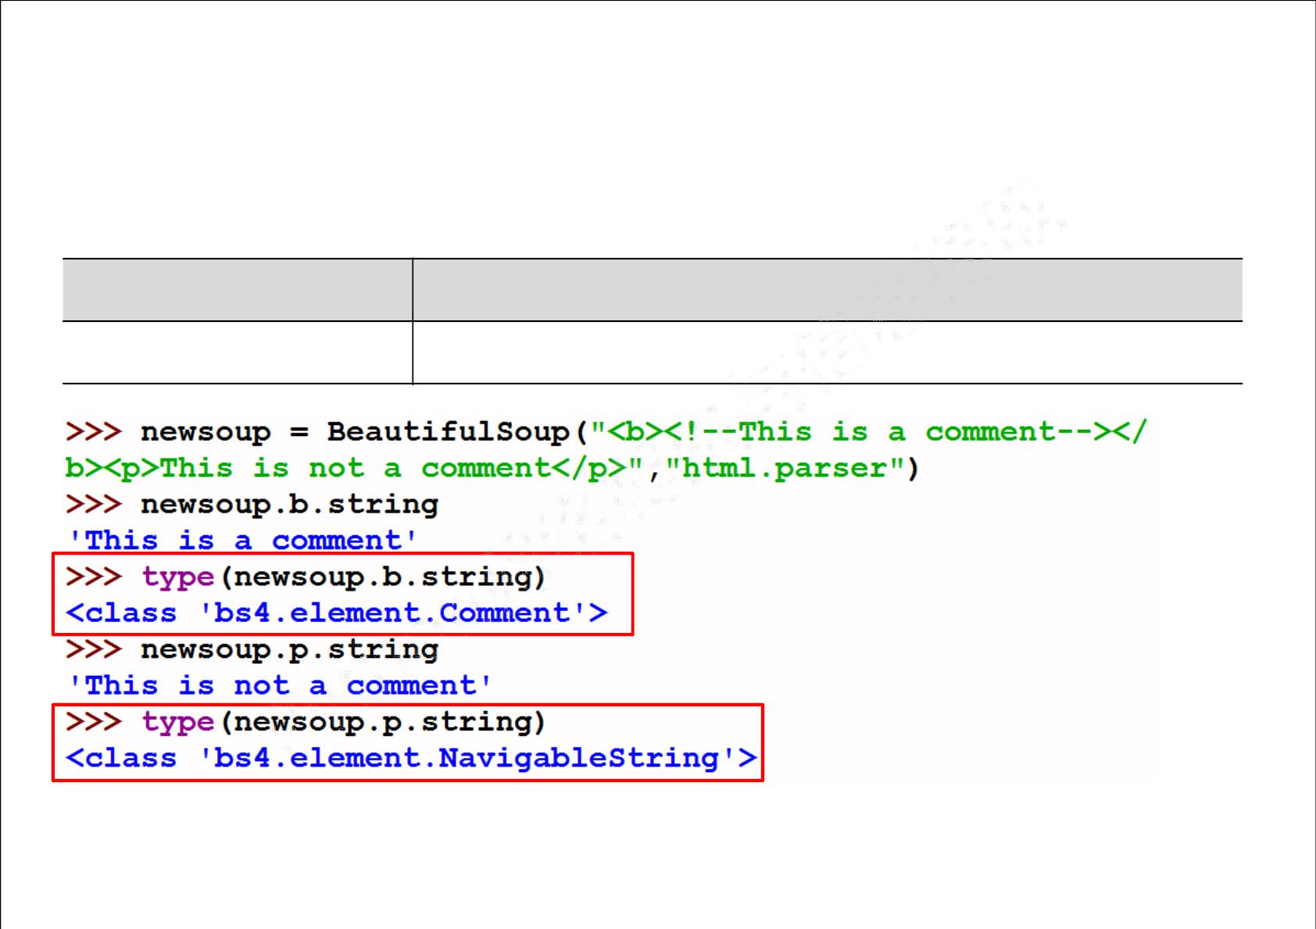
Tag的Comment
基本元素
说明
Comment
标签内字符串的注释部分，一种特殊的Comment类型
Comment是一种特殊类型

Slide 26

BeautifulSoup类的基本元素
<pꢀclass=“title”>ꢀ…ꢀ</p>
基本元素
说明
Tag
标签，最基本的信息组织单元，分别用<>和</>标明开头和结尾
标签的名字，<p>…</p>的名字是'p'，格式：<tag>.name
标签的属性，字典形式组织，格式：<tag>.attrs
标签内非属性字符串，<>…</>中字符串，格式：<tag>.string
标签内字符串的注释部分，一种特殊的Comment类型
Name
Attributes
NavigableString
Comment

Slide 27

标签 <tag>
<pꢀclass=“title”>ꢀ…ꢀ</p>
名称 .name 属性 .attrs
非属性字符串/注释
.string

Slide 28

基于bs4库的HTML内容遍历方法

Slide 29
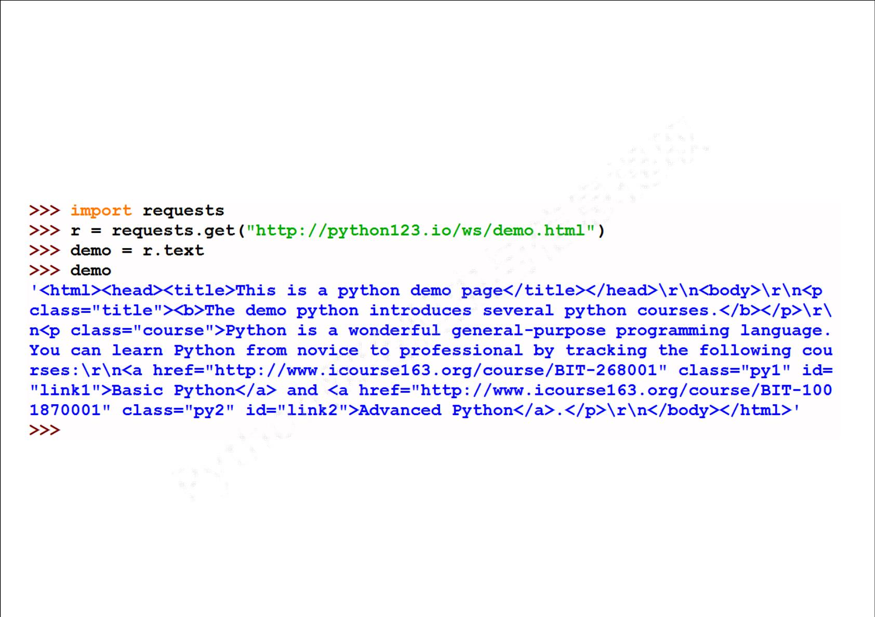
回顾demo.html

Slide 30

HTML基本格式
<html>
<head>
<title>Thisꢀisꢀaꢀpythonꢀdemoꢀpage</title>
</head>
<body>
<p class="title">
<b>Theꢀdemoꢀpythonꢀintroducesꢀseveralꢀpythonꢀcourses.</b>
</p>
<pꢀclass=“course”>Pythonꢀisꢀaꢀwonderfulꢀgeneral‐purposeꢀprogrammingꢀlanguage.
YouꢀcanꢀlearnꢀPythonꢀfromꢀnoviceꢀtoꢀprofessionalꢀbyꢀtrackingꢀtheꢀfollowingꢀcourses:
<aꢀhref="http://www.icourse163.org/course/BIT‐268001"ꢀclass="py1"ꢀ
id="link1">BasicꢀPython</a> andꢀ
<aꢀhref="http://www.icourse163.org/course/BIT‐1001870001"ꢀclass="py2"ꢀ
id="link2">AdvancedꢀPython</a>.
</p>
</body>
</html>
<>…</>构成了所属关系

Slide 31
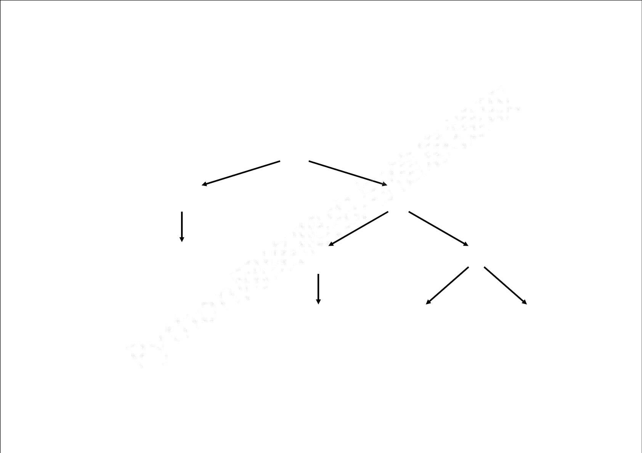
HTML基本格式
<html>
<head>
<body>
<title>
<p>
<b>
<p>
<a>
<a>
<>…</>构成了所属关系，形成了标签的树形结构

Slide 32

HTML基本格式
<html>
下行遍历
<head>
<body>
<title>
<p>
<b>
<p>
平行遍历
<a>
<a>
上行遍历

Slide 33
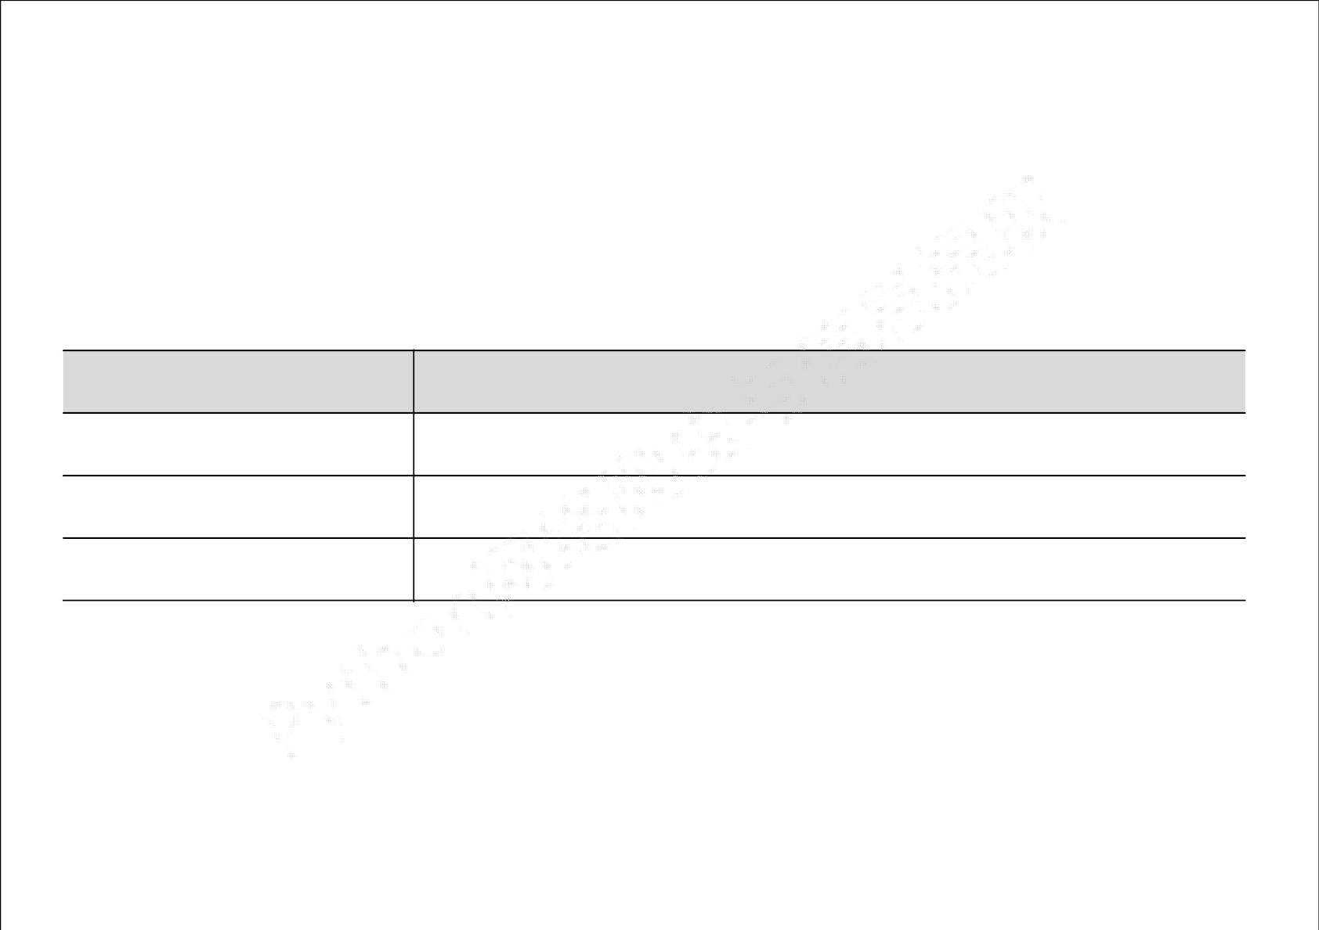
标签树的下行遍历
属性
说明
.contents
子节点的列表，将<tag>所有儿子节点存入列表
子节点的迭代类型，与.contents类似，用于循环遍历儿子节点
子孙节点的迭代类型，包含所有子孙节点，用于循环遍历
.children
.descendants
BeautifulSoup类型是标签树的根节点

Slide 34
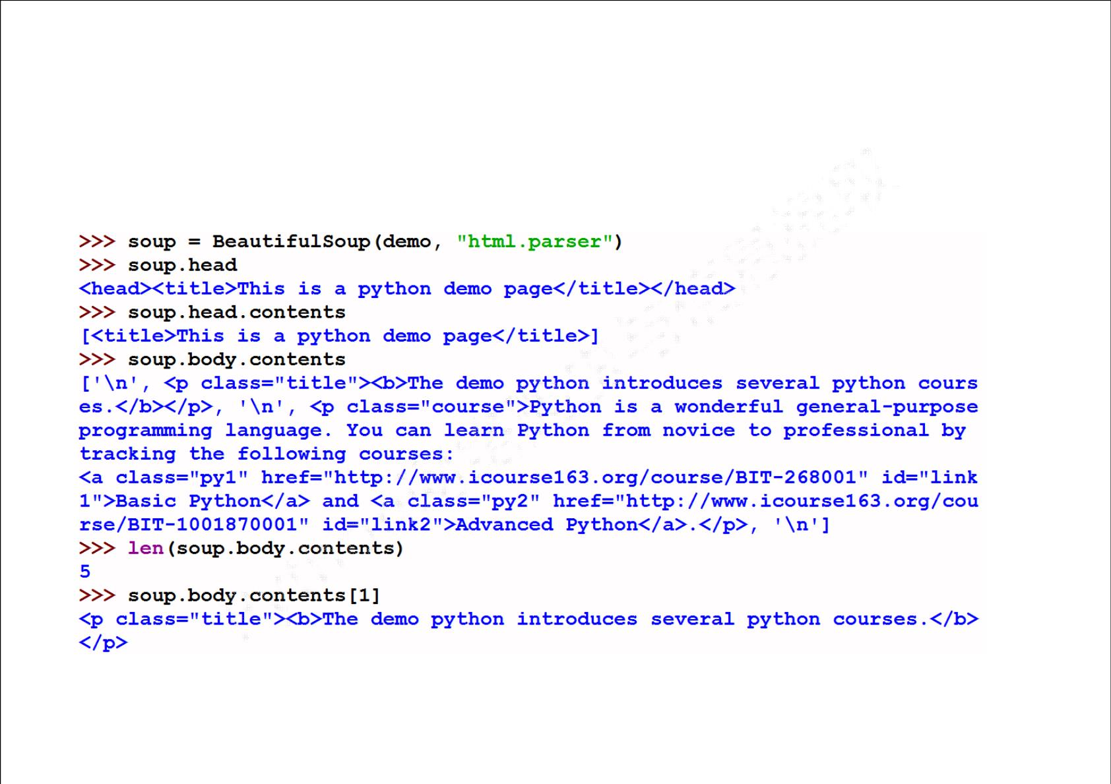
标签树的下行遍历

Slide 35

标签树的下行遍历
for childꢀin soup.body.children:
print(child)
遍历儿子节点
遍历子孙节点
for childꢀin soup.body.descendants:
print(child)

Slide 36
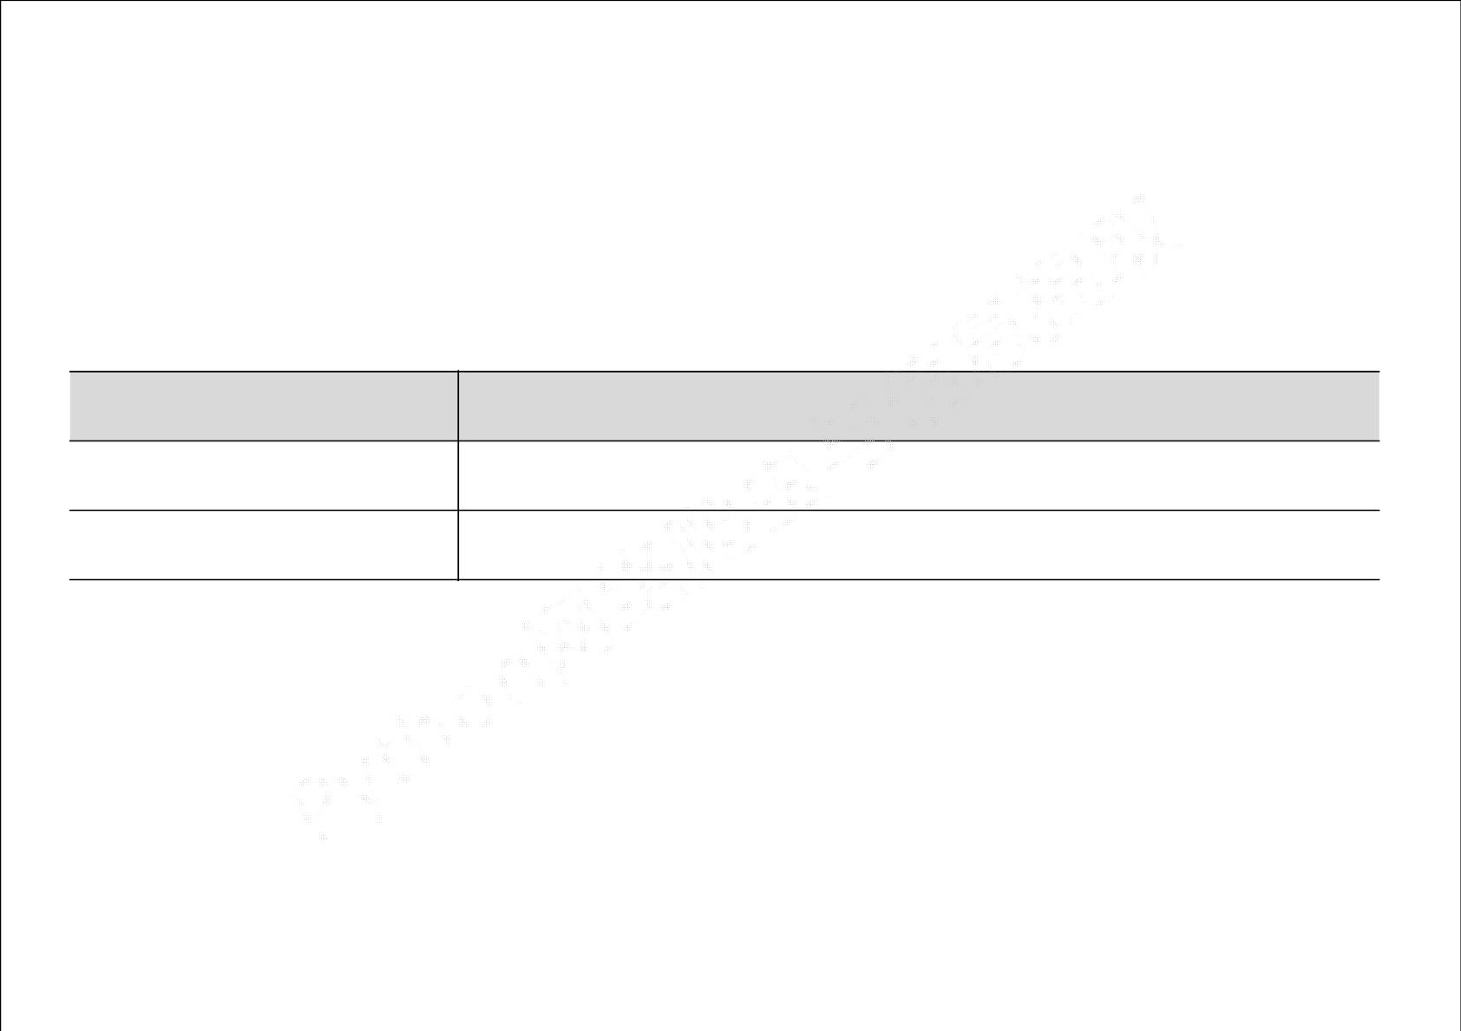
标签树的上行遍历
属性
说明
节点的父亲标签
.parent
.parents
节点先辈标签的迭代类型，用于循环遍历先辈节点

Slide 37
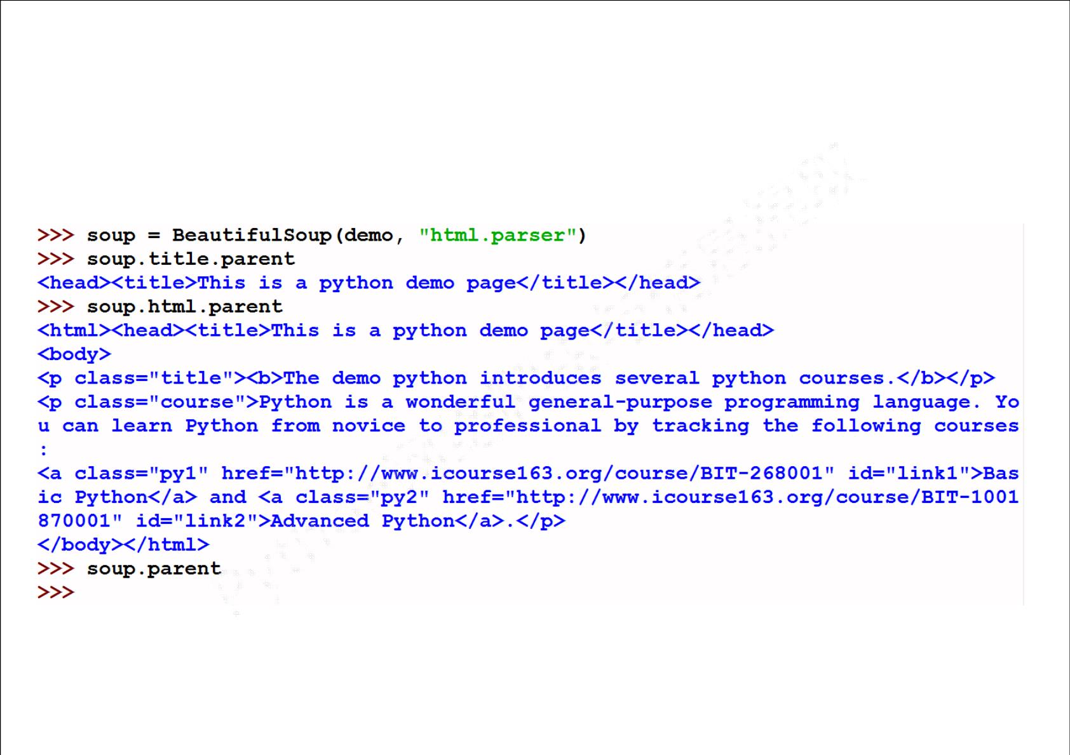
标签树的上行遍历

Slide 38
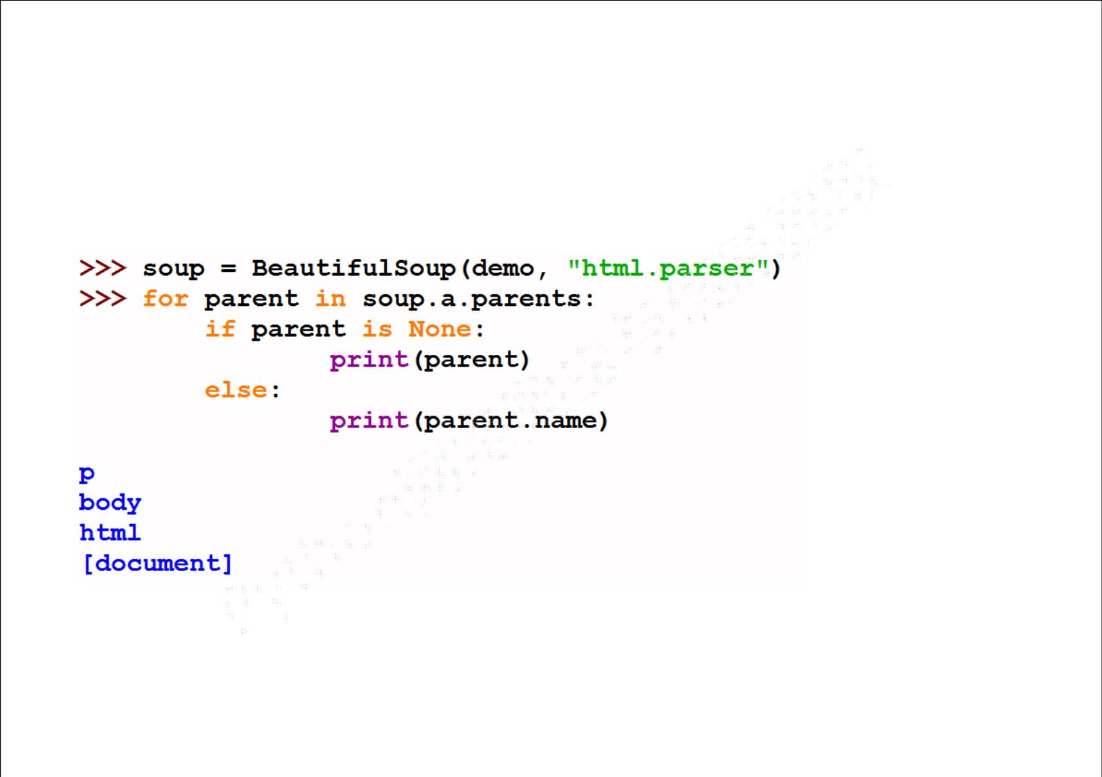
标签树的上行遍历
遍历所有先辈节点，包括soup本身，所以要区别判断

Slide 39
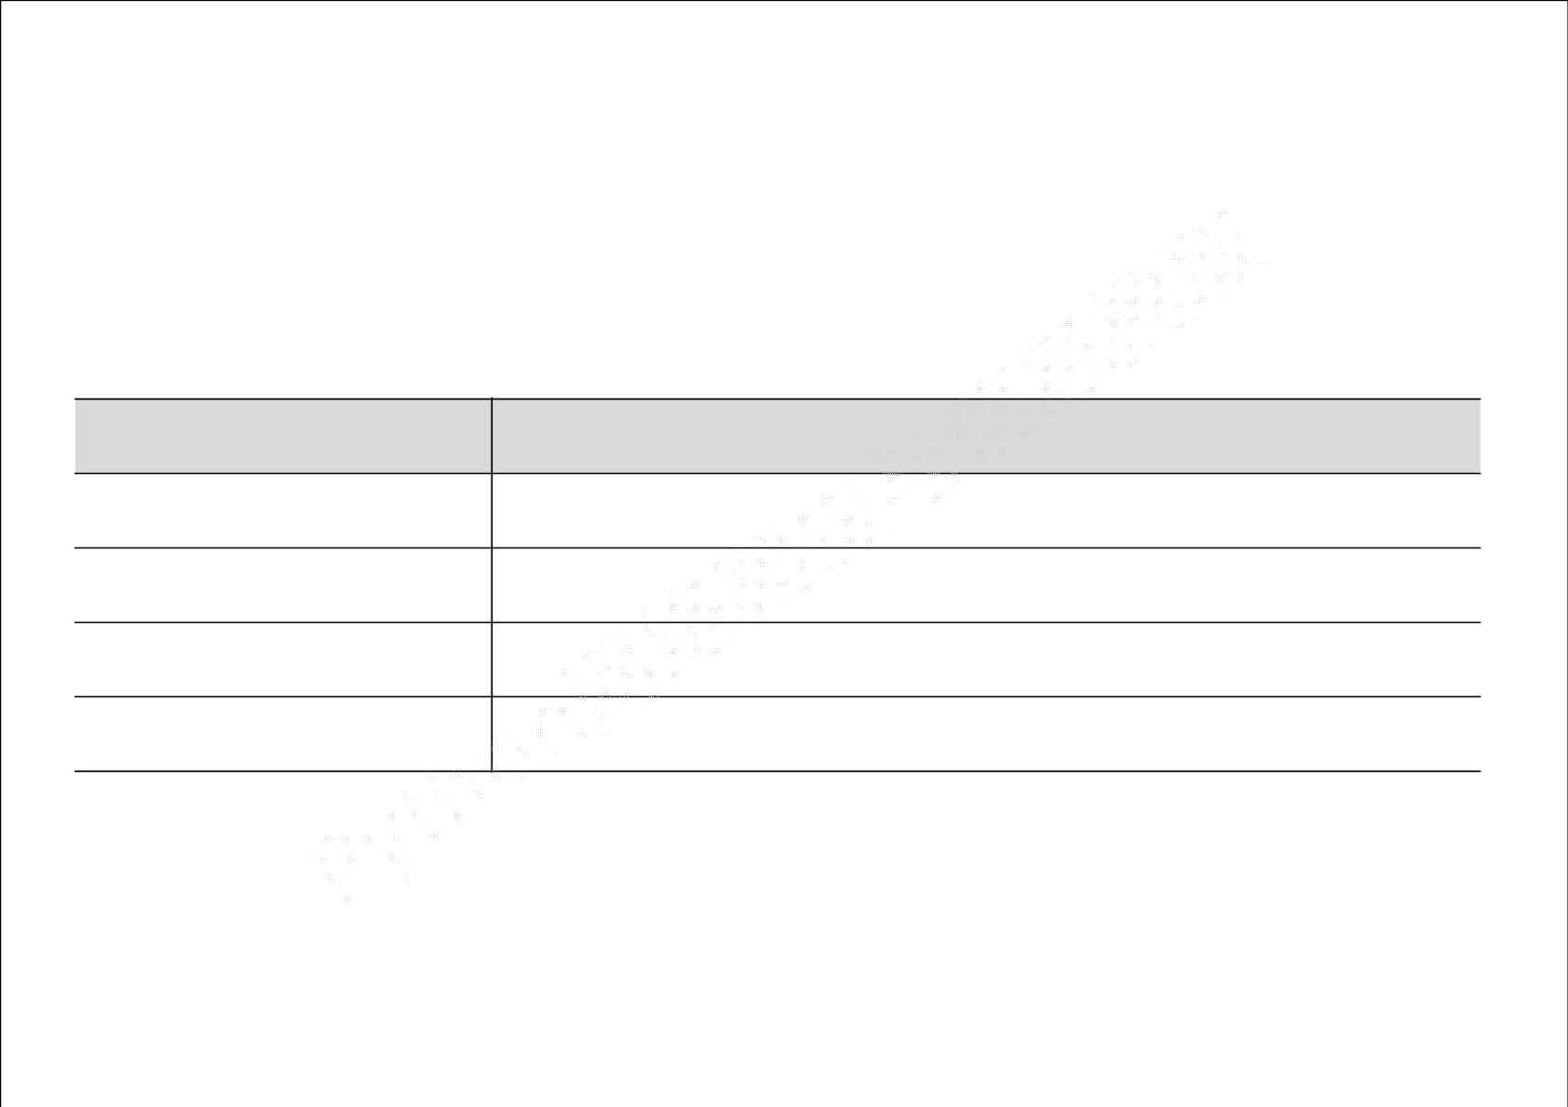
标签树的平行遍历
属性
说明
.next_sibling
返回按照HTML文本顺序的下一个平行节点标签
返回按照HTML文本顺序的上一个平行节点标签
迭代类型，返回按照HTML文本顺序的后续所有平行节点标签
迭代类型，返回按照HTML文本顺序的前续所有平行节点标签
.previous_sibling
.next_siblings
.previous_siblings

Slide 40
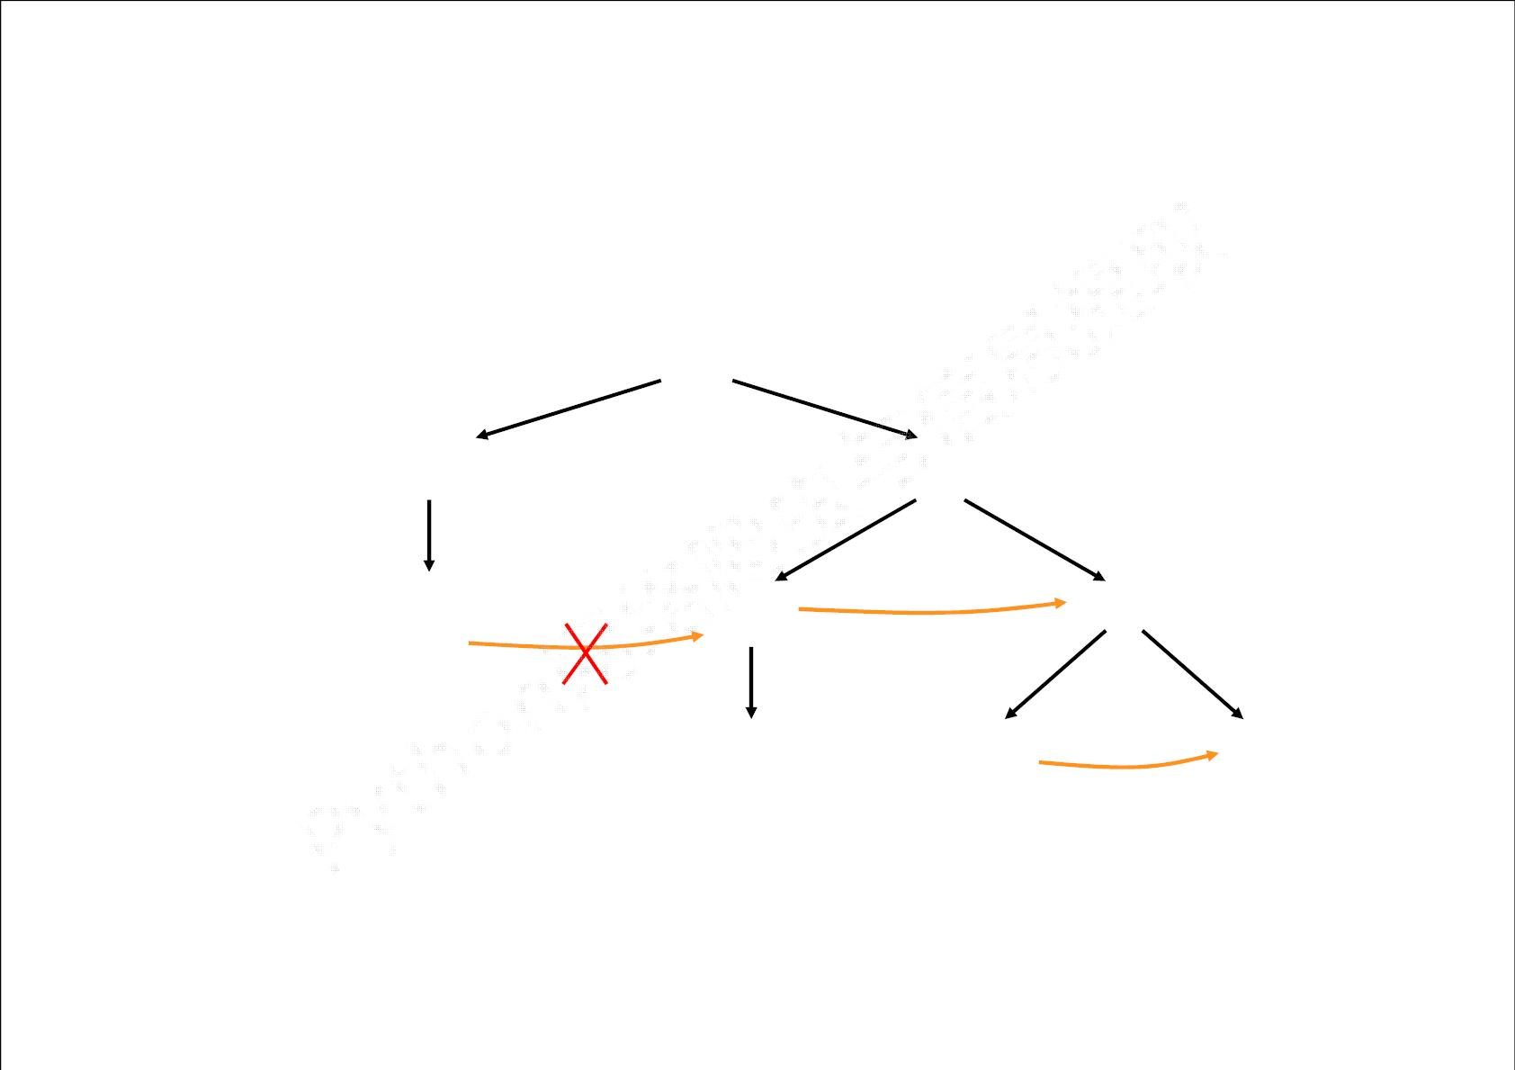
标签树的平行遍历
<html>
<head>
<body>
<title>
不是平行遍历
<p>
<b>
<p>
平行遍历
<a>
<a>
平行遍历
平行遍历发生在同一个父节点下的各节点间

Slide 41
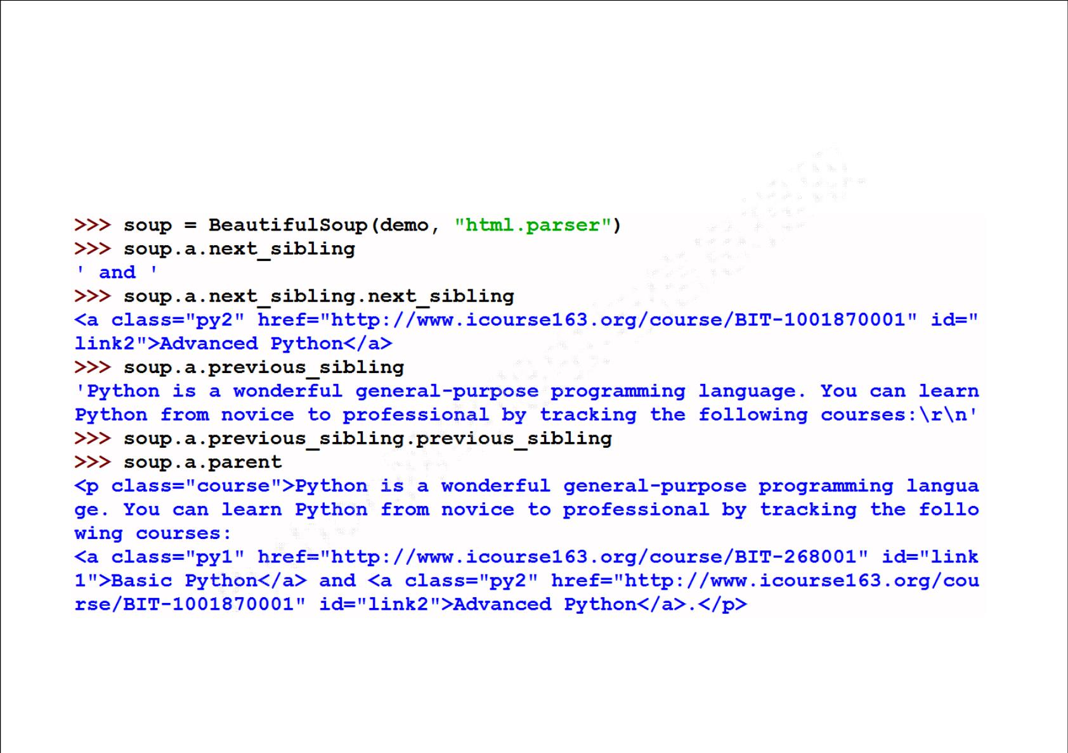
标签树的平行遍历

Slide 42

标签树的平行遍历
for siblingꢀin soup.a.next_siblings:
print(sibling)
遍历后续节点
遍历前续节点
for siblingꢀin soup.a.previous_siblings:
print(sibling)

Slide 43
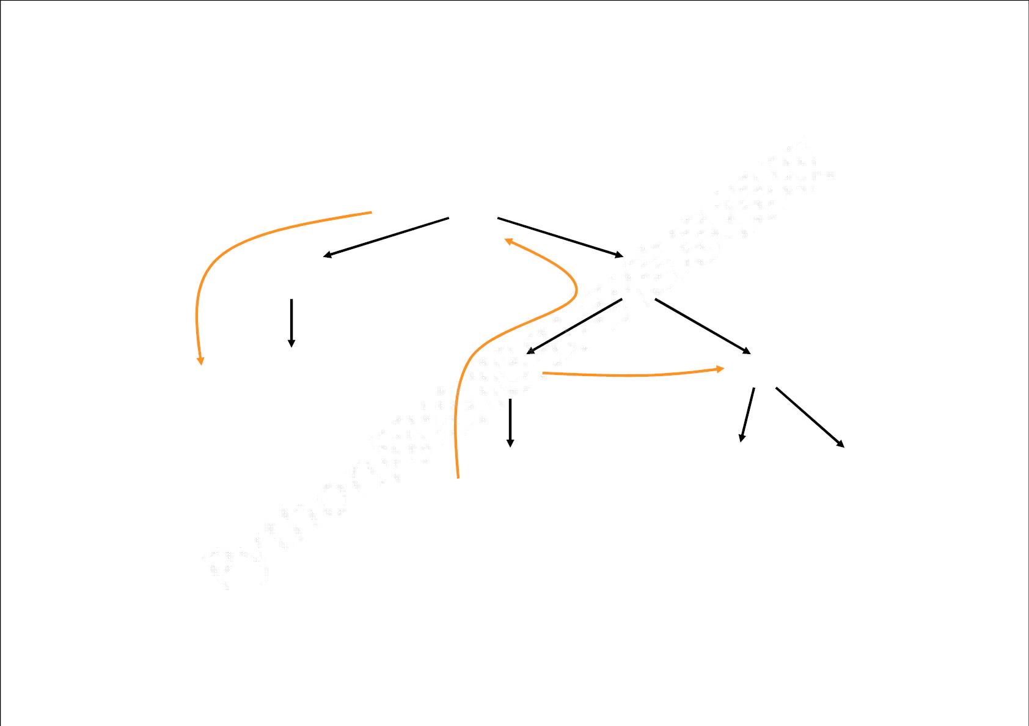
<html>
下行遍历
<head>
<body>
.contents
.children
<title>
<p>
<p>
.descendants
平行遍历
<b>
上行遍历
.next_sibling_{<a>}
.previous_sibling
<a>
.parent
.parents
.next_siblings
.previous_siblings

Slide 44

基于bs4库的HTML格式输出

Slide 45

回顾demo.html

Slide 46

能否让HTML内容更加“友好”的显示？

Slide 47

bs4库的prettify()方法

Slide 48
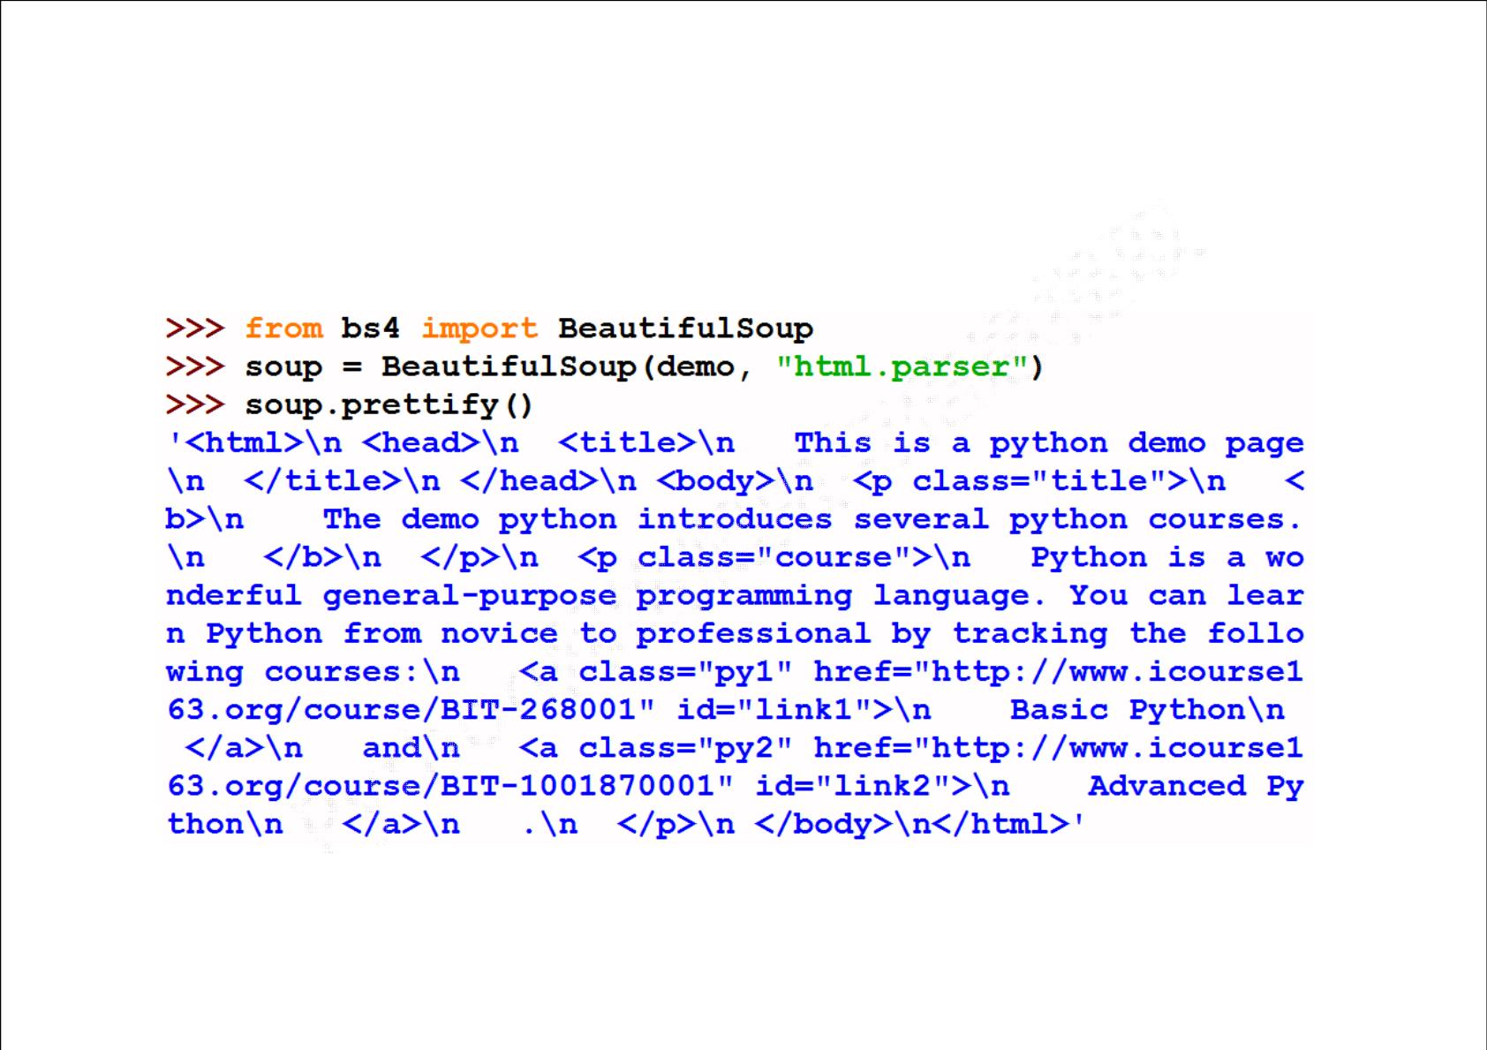
bs4库的prettify()方法

Slide 49
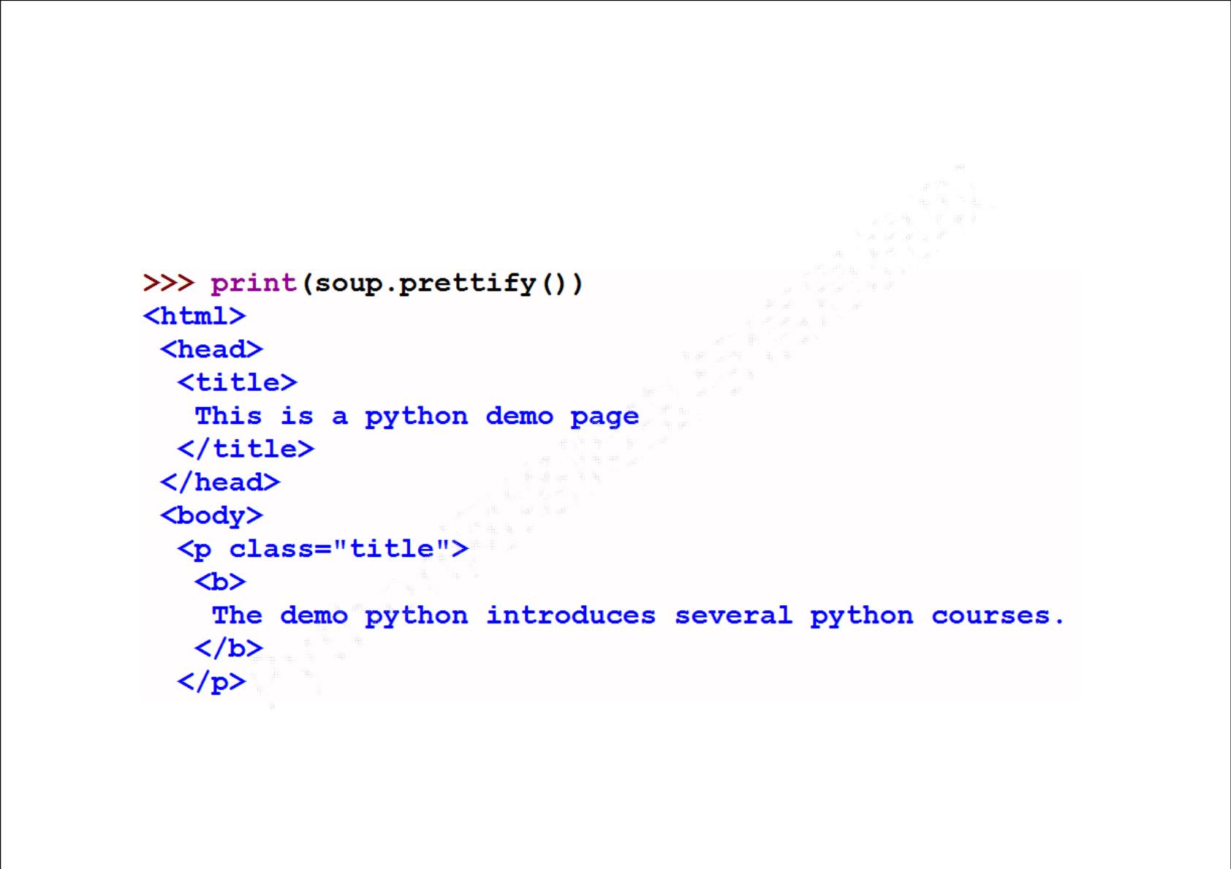
bs4库的prettify()方法

Slide 50
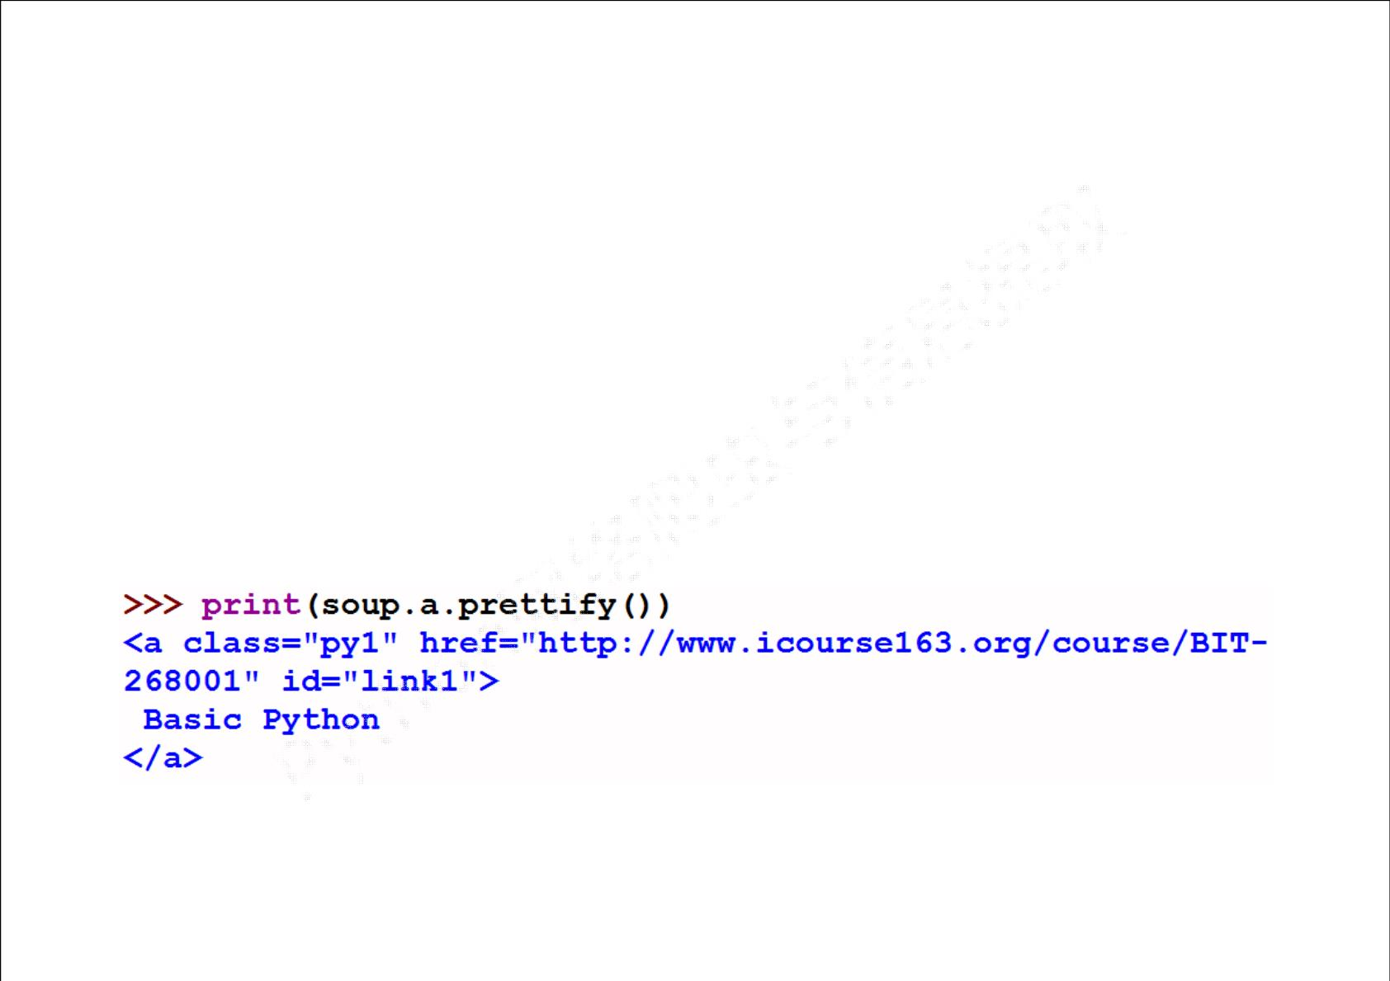
bs4库的prettify()方法
.prettify()为HTML文本<>及其内容增加更加'\n'
.prettify()可用于标签，方法：<tag>.prettify()

Slide 51
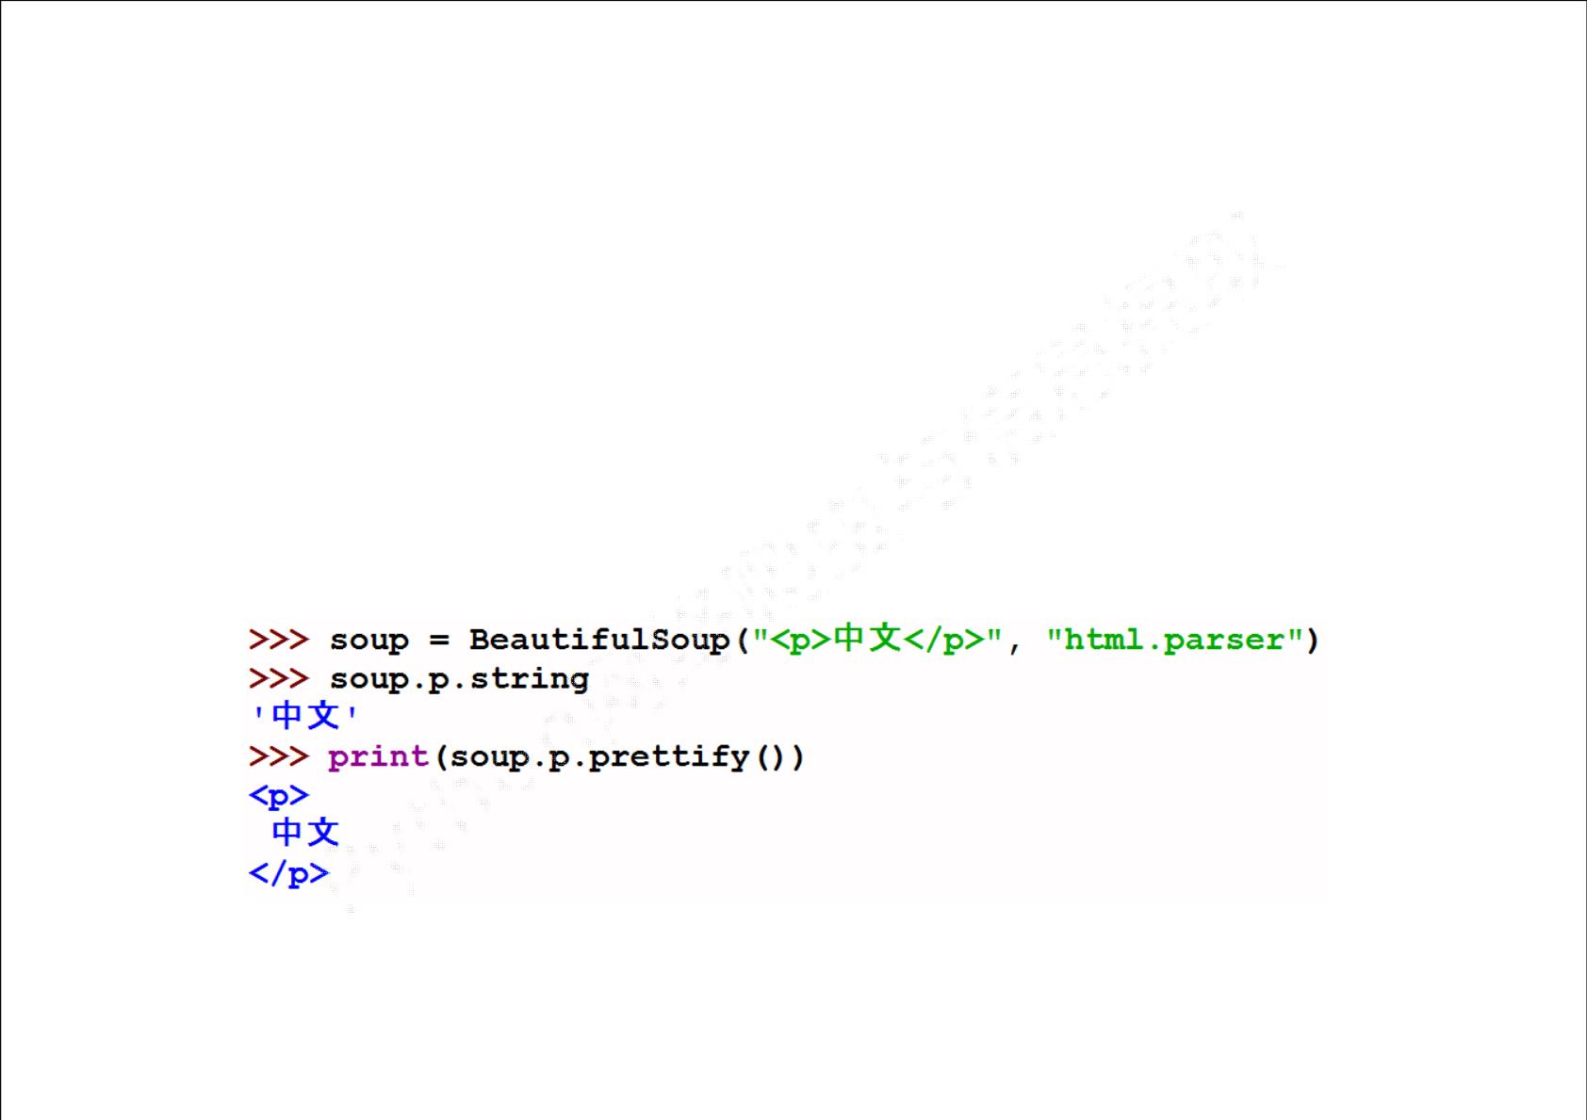
bs4库的编码
bs4库将任何HTML输入都变成utf‐8编码
Pythonꢀ3.x默认支持编码是utf‐8,解析无障碍

Slide 52

单元小结

Slide 53

Beautifulꢀ Soup库入门
from bs4ꢀimport BeautifulSoup
soupꢀ=ꢀBeautifulSoup('<p>data</p>', 'html.parser')
.next_sibling
.contents
.previous_sibling
.next_siblings
TagꢀꢀꢀNameꢀꢀꢀAttributes
.parent
.children
NavigableString Comment
.parents
.descendants
.previous_siblings
bs4库的基本元素
bs4库的遍历功能

